Slide 1
Нетикет как да се държим в интернет
Михаела – 3.а клас

Slide 2
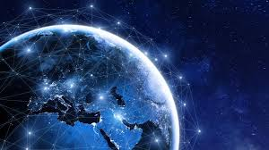
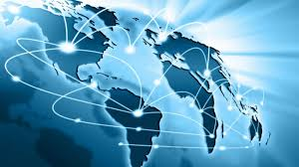
Интернет, Мрежата или Нет е система от свързани компютърни мрежи, обслужващи населението в глобален мащаб.
Това е мрежа от мрежи, които свързват хората по света и представят различни информация и услуги.
Първото свързване на компютри е през 1969 г. в Калифорния под името ARPANET.

Slide 3
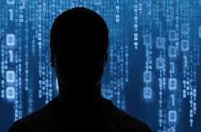
Броят на потребителите надхвърля 2,1 млрд души.
По официални данни над 45 % от хората, използващи интернет, са под 25-годишна възраст.
Интернет е основно място в културата на хората в съвремието.
Съществуват явления като интернет звезда, интернет терорист и интернет жаргон.
Интернет може да се използва за измами, злоупотреба, манипулация, отвличания на хора и други престъпления.
Това налага знания за правилна и безопасна употреба.

Slide 4
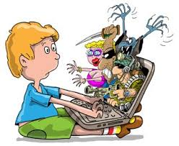
На първо място е нашата безопасност!
Винаги споделяме, питаме и молим за помощ възрастните, ако усетим нещо нередно при използване на интернет!
Никога не даваме информация за телефонни номера, не пишем домашен адрес, ЕГН!
Не споделяме снимки без разрешението на родителите!
Не отговаряме на нападателни, двусмислени, войнствени съобщения, които ни карат да се чувстваме неприятно.
Самите ние не обиждаме и не използваме лоши думи!
Не всичко като информация в интернет е вярно! Не се доверяваме на непознати!

Slide 5

Интернет е и място което популяризира. Затова внимавайте какво пишете или споделяте!
Благодаря за вниманието!
Източници - Wikipedia

